Slide 1
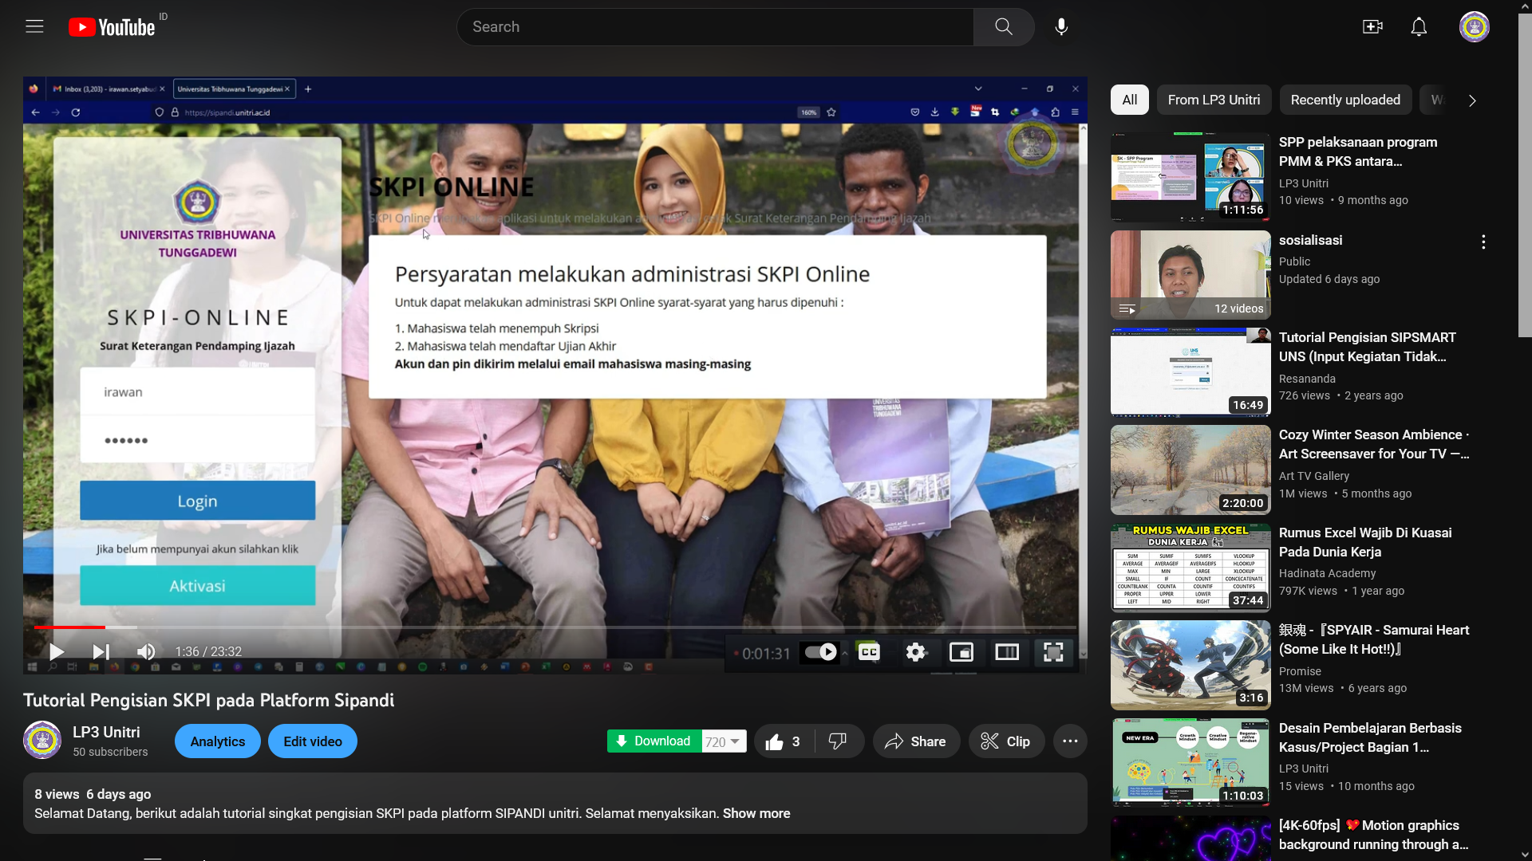
Sosialisasi SKPI dan Sipandi
Untuk Wisudawan Unitri
Periode 43
Notes:
Line spacing + Page numbers

Slide 2
Agenda
01 Pembukaan
02 Alur
03 Sistem
04 Diskusi

Slide 3
Sekilas tentang SKPI dan Sipandi
01

Slide 4
Surat Keterangan Pendamping Ijazah (SKPI) atau Diploma Supplement adalah surat pernyataan resmi yang dikeluarkan oleh Perguruan Tinggi, berisi informasi tentang pencapaian akademik atau kualifikasi dari lulusan perguruan tinggi bergelar
Kualifikasi lulusan diuraikan dalam bentuk narasi deskriptif yang menyatakan capaian pembelajaran lulusan pada jenjang KKNI yang relevan, dalam bentuk format standar yang mudah dipahami oleh masyarakat umum.

Slide 5
Tujuan
Fungsi
Sebagai dokumen resmi yang dapat dirujuk oleh pemangku kepentingan dan masyarakat terhadap pencapaian akademik pemilik SKPI;
Sebagai dokumen resmi yang dapat dirujuk oleh pemangku kepentingan untuk dibandingkan dengan tingkat kesetaraan kualifikasi lulusan pemilik SKPI sesuai KKNI;
Sebagai dokumen resmi yang dapat dirujuk pemangku kepentingan dan masyarakat terhadap kemampuan yang bersifat khusus dari lulusan Universitas dan/atau program studi tertentu;
Sebagai dokumen sahih yang memuat rekaman pencapaian kompetensi tertentu secara komprehensif yang dipergunakan sebagai bahan evaluasi internal peningkatan mutu kompetensi lulusan.
Memberikan informasi tentang pemenuhan kompetensi lulusan dalam suatu program pendidikan;
Memberikan informasi tentang program pendidikan yang telah diikuti dan/atau dipenuhi oleh lulusan;
Memberikan informasi tambahan tentang prestasi akademik mahasiswa yang mencakup bidang kokurikuler dan ekstrakurikuler,dan pendidikan non formal.

Slide 6
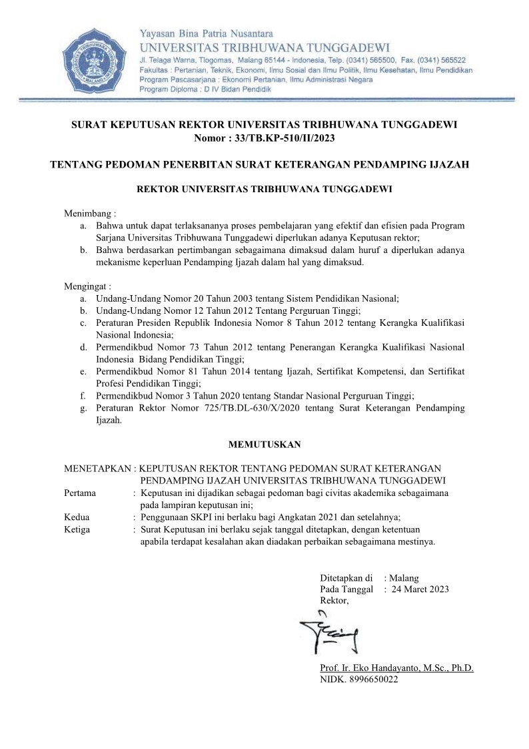
Dasar Hukum
menjabarkan pemenuhan Standard Kompetensi Lulusan (SKL) sebagaimana diamanahkan oleh pasal 52 ayat (3) dan pasal 54 ayat (1) huruf a Undang-Undang Nomor 12 tahun 2012 tentang pendidikan tinggi. SKL merupakan capaian pembelajaran minimum (CPM) lulusan.
Capaian Pembelajaran menurut Peraturan Presiden No. 8 tahun 2012 tentang KKNI adalah kemampuan yang diperoleh melalui internalisasi pengetahuan, sikap, ketrampilan, kompetensi, dan akumulasi pengalaman kerja.

Slide 7
Peraturan rektor no 725/TB.DL-630/X/2020 tentang SKPI

Slide 8
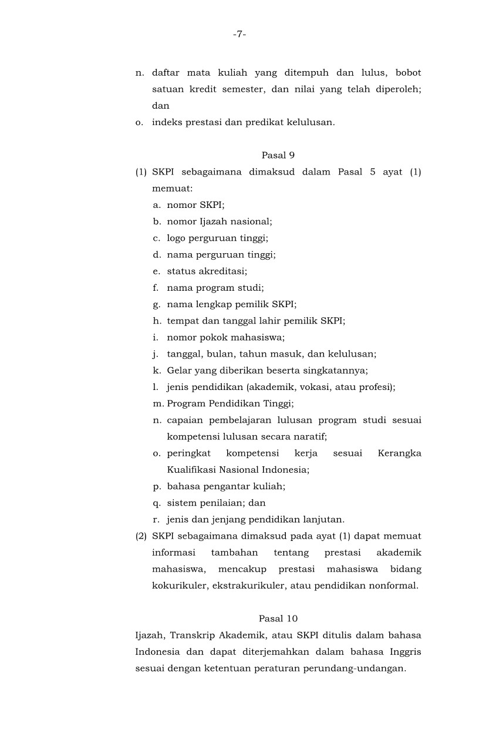
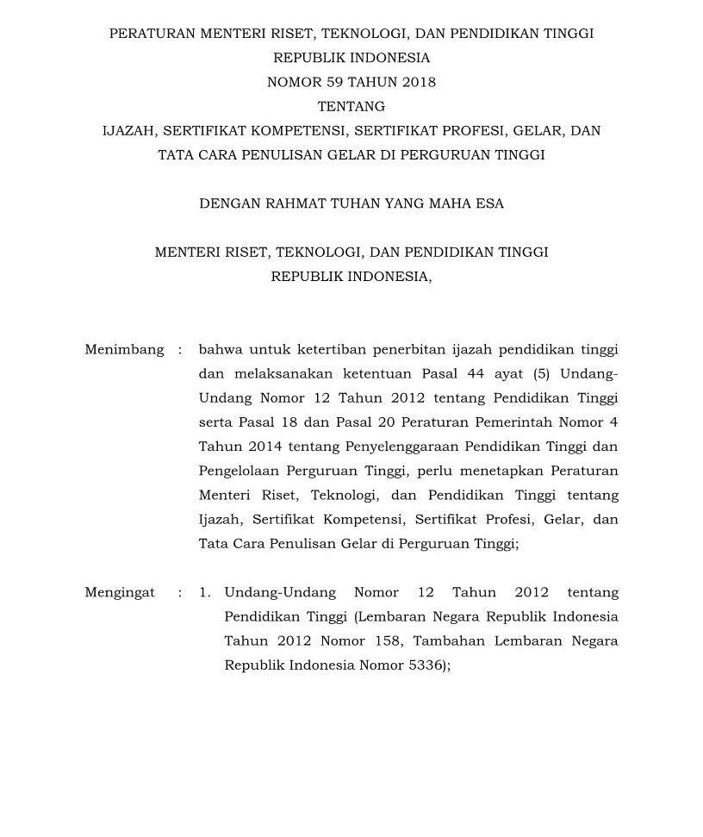
permenristekdikti nomor 59 tahun 2018 tentang Ijazah, sertifikat komptensi, sertifikat profesi, gelar dan tata cara penulisan gelar di perguruan tinggi

Slide 9
Komponen Dasar
Bidang Prestasi
Informasi program Pendidikan : Identias diri pemilik SKPI; Identitas Penyelenggara Program; Kualifikasi dan Capaian Pembelajaran
Informasi prestasi akademik dan pendidikan non formal : Prestasi mahasiswa bidang kokulikuler; Prestasi mahasiswa bidang ekstrakulikuler; Pendidikan non formal
Informasi sistem pendidikan di Indonesia dan penyetaraan kualifikasi : Sistem pendidikan tinggi di Indonesia; Kerangka Kualifikasi Nasional Indonesia
Prestasi bidang Kokurikuler adalah Kegiatan yang dimaksudkan untuk lebih memperdalam dan menghayati materi pelajaran/kuliah yang telah dipelajari dalam kegiatan intrakurikuler didalam kelas
Prestasi bidang esktrakurikuler adalah Kegiatan prestasi sebagai kegiatan yang diarahkan untuk memperluas pengetahuan mahasiswa, mengembangkan nilai- nilai atau sikap dan menerapkan secara lebih lanjut pengetahuan yang telah dipelajari dalam perkuliahan program inti dan pilihan
Prestasi Pendidikan Non Formal adalah prestasi jalur pendidikan yang tujuannya untuk mengganti, menambah, dan melengkapi pendidikan formal. Pendidikan ini dapat diselenggarakan oleh lembaga khusus yang ditunjuk oleh pemerintah atau yang sudah bekerjasama dengan lembaga dengan berpedoman pada standar nasional pendidikan

Slide 10
Rincian Bidang Prestasi
No. | Komponen Kegiatan | Scan Bukti yang harus di unggah | Satuan kegiatan | Bobot Nilai | Periode Penginputan
1 | Probinmaba | a. Surat Tugas / SK; Sertifikat /surat keterangan | 1 Kegiatan | 1 | Semester 1-3
2 | Kegiatan MBKM meliputi : Pertukaran Pelajar; Magang / Praktik Kerja; Asistensi Mengajar; Penelitian / Riset; Proyek Kemanusiaan; Kegiatan Wirausaha; Studi / Proyek Indenpenden; KKN T / Membangun desa | Surat Tugas / SK; Sertifikat / surat keterangan instansi | 1 kegiatan | 2 | Semester 2-7
3 | Pelatihan pengembangan keterampilan yang terkait dengan CPL program studi. pelatihan dengan kompetensi program studi (pelaksanaan minimal 8 jam) | Surat Tugas / SK; Sertifikat / surat keterangan. | Lokal/Internal : 2 kegiatan Nasional : BNSP 1 kegiatan | 1 | Semester 2-7
4 | Mengikuti kegiatan ilmiah seperti PKM, seminar / kuliah tamu yang sesuai dengan CPL program studi | Surat Tugas / SK; Sertifikat / surat keterangan. PKM : proposal Kuliah Tamu / seminar : dokumentasi | 2 kegiatan | 1 | Semester 3-6
5 | Bentuk lainnya yang sesuai dengan CPL program studi, seperti asisten laboratorium, asisten akademik, penunjang akademik, mentor. | Surat Tugas / SK; Sertifikat / surat keterangan. | 2 Kegiatan | 1 | Selama masa studi
Bidang
Kokurikuler

Slide 11
Rincian Bidang Prestasi
No. | Komponen Kegiatan | Scan Bukti yang harus di unggah | Satuan kegiatan | Bobot Nilai | Periode Penginputan
1 | Pengembangan softskill, yaitu program dalam peningkatan thinking skill, learning skill dan living skill seperti mengikuti diklat kepemimpinan yang dilaksanakan oleh kampus seperti diklat kepemimpinan yang dilaksanakan oleh kampus (leadership BEM/HMJ), inisiasi kewirausahaan, Ikut andil dalam Penyelenggaraan Pameran. | Sertifikat / bukti kegiatan | 1 Kegiatan | 1 | Semester 1- 4
2 | Mengikuti program 4 A (Anti intoleran, Anti Kekerasan Seksual & Bullying, Anti Narkotika, Anti Korupsi) misal : Diklat, TOT, modul MKWK yang dilaksanakan oleh KPK atau lembaga yang lainnya | Sertifikat | 1 Kegiatan | 1 | Semester 1- 4
3 | Aktif dalam organisasi mahasiswa kampus baik sebagai anggota maupun ketua seperti BEM, HMJ, UKM (minat bakat dan seni) | SK kepengurusan | 2 Kegiatan | Sebagai anggota :1 Sebagai Ketua : 2 | BEM/ HMJ : Semester 1- 7 UKM : Selama masa studi
4 | Bentuk lain yang ditetapkan Universitas, misal : apresiasi budaya, modul nusantara, menjadi perwakilan/delegasi seperti duta kampus. | SK/Surat Tugas/bukti Kegiatan | 1 Kegiatan | 2 | Semester 1- 5
Bidang
Ekstra
kurikuler

Slide 12
Rincian Bidang Prestasi
No. | Komponen Kegiatan | Scan Bukti yang harus di unggah | Satuan kegiatan | Bobot Nilai | Periode Penginputan
1 | Pelatihan dasar sesuai bidang ilmu seperti Autocad, Pelatihan MC, dan sebagainya | Sertifikat | 1 Kegiatan | 2 | Semester 1- 7
2 | Pelatihan Bahasa asing | Sertifikat | 1 Kegiatan | 1 | Semester 4- 8
3 | Prestasi Nasional (juara) | Sertifikat / bukti kejuaraan | - | 2 | Selama masa studi
4 | Prestasi Nasional (finalis) | Sertifikat | - | 1 | Selama masa studi
5 | Prestasi regional (juara) | Sertifikat | - | 1 | Selama masa studi
Bidang
Pendidikan Nonformal
Minimal skor / nilai untuk semua bidang adalah 3 (tiga)
Maka mahasiswa sudah bisa mendapat SKPI ketika mencapai nilai total minimal 9 (Sembilan).

Slide 13
Alur & Linimasa
02

Slide 14
Alur Penerbitan SKPI
Input
Proses
Output
Buka sipandi.unitri.ac.id
Kokurikuler
Permohonan Pengambilan SKPI
Untuk syarat ujian skripsi
Menerima SKPI (bersamaan dengan ijazah & transkrip)
Mahasiswa
Aktivasi NIM / Login
Input Identitas Mahasiswa
Input Isian SKPI (Smt 8 – lulus)
Extrakurikuler
Pendidikan Nonformal
Biro Kemahasiswaan
Administrasi Pencetakan
SKPI
Admin BKM
Verifikator
Memeriksa lampiran data
Memvalidasi Data Mahasiswa
Program Studi

Slide 15
Linimasa Penerbitan SKPI
Pendistribusi SKPI bersamaan ijasah dan transkrip atau selambatnya 2 minggu setelah wisuda
24 Juni 2023
Proses pencetakan dan pengesahan SKPI
15-17 Juni 2023
Proses Verifikasi dan Validasi
12-14 Juni 2023
Sosialisasi SKPI dan SIPANDI akan dilakukan tim SKPI melalui daring untuk lulusan/ mahasiswa
31 Mei 2023
mahasiswa dapat mengecek isian serta dapat menambahkan isian dari yang telah diisikan oleh Prodi dan Biro Kemahasiswaan
26 Mei -10 Juni 2023
Mei 2023
Juni 2023

Slide 16
Sistem Sipandi
03

Slide 17
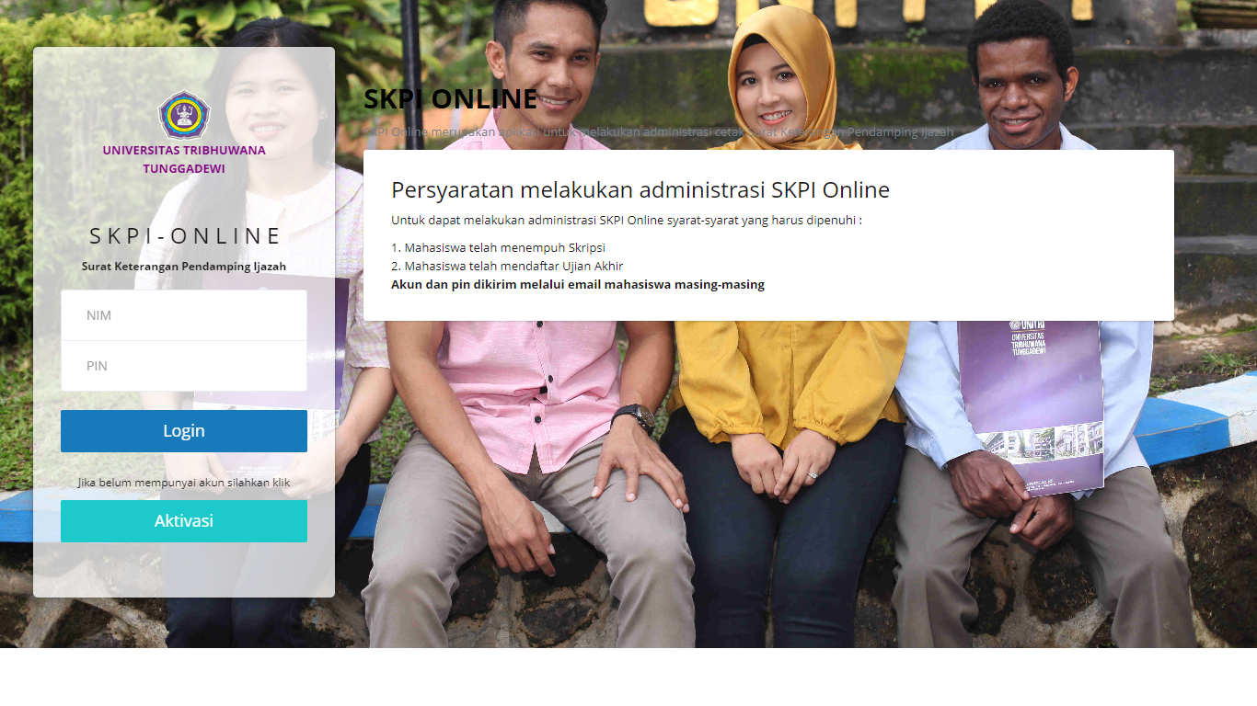
Sipandi merupakan platform online yang mewadahi aktivitas pembuatan SKPI dengan laman : https://sipandi.unitri.ac.id/
Mahasiswa dapat mendaftar dan mengisikan data
Terdapat verifikator untuk memvalidasi kebenaran data
Pencetakan SKPI

Slide 18
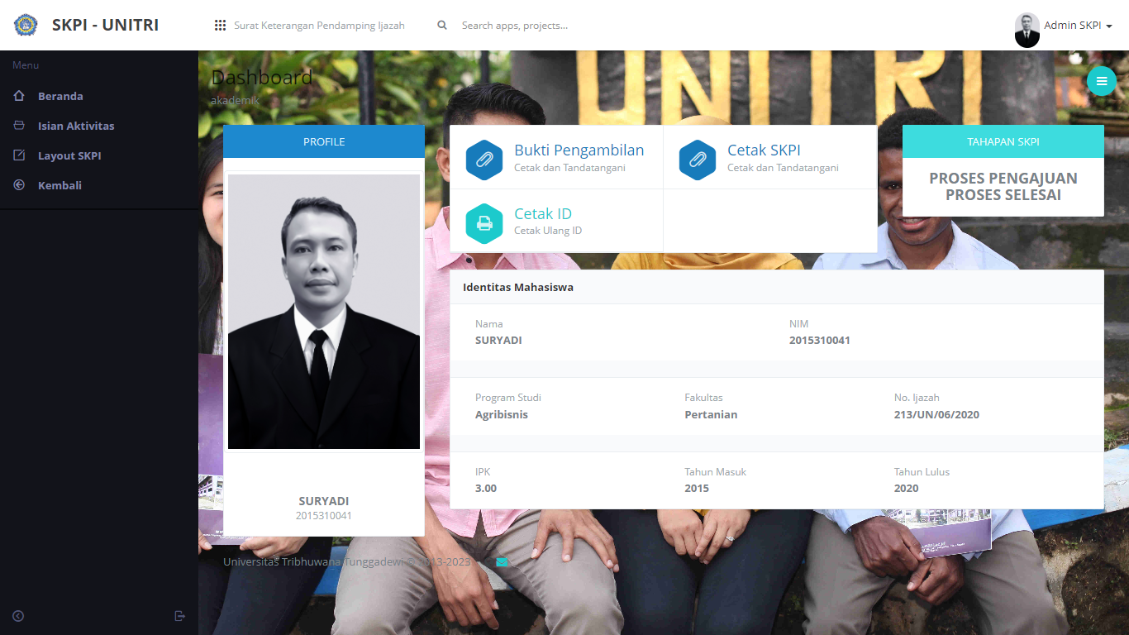

Slide 19
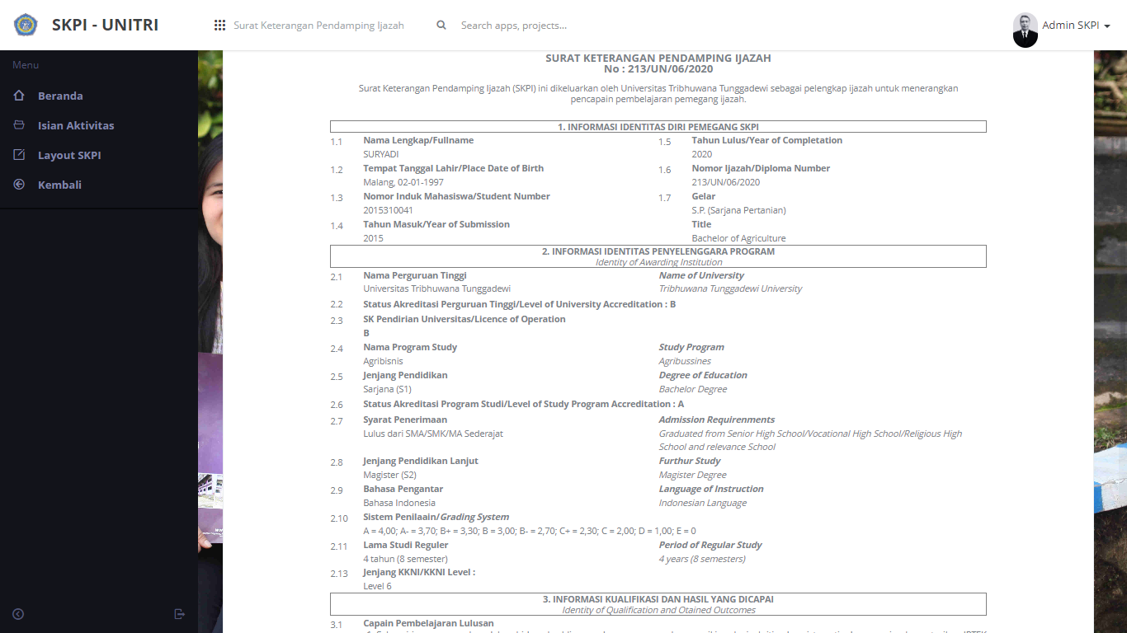

Slide 20
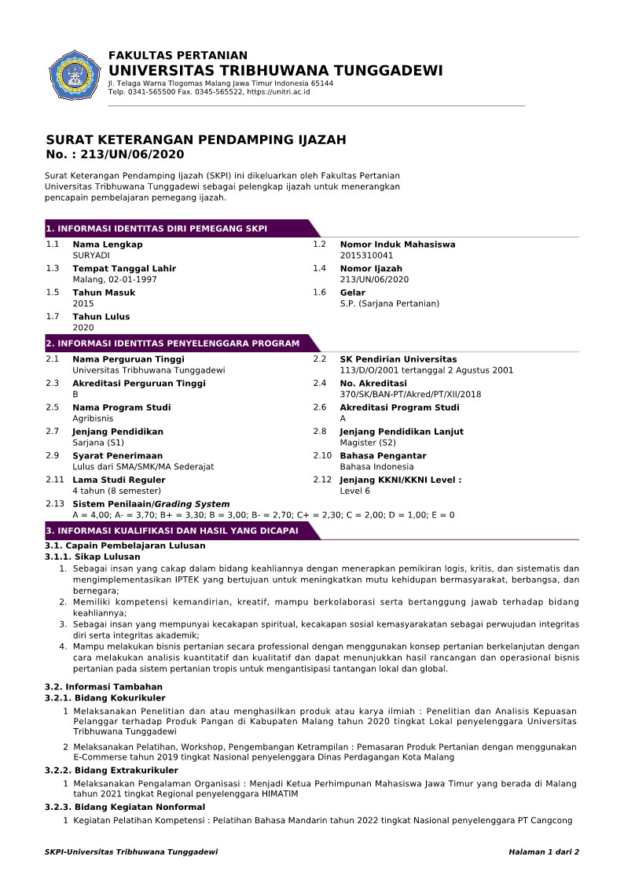

Slide 21
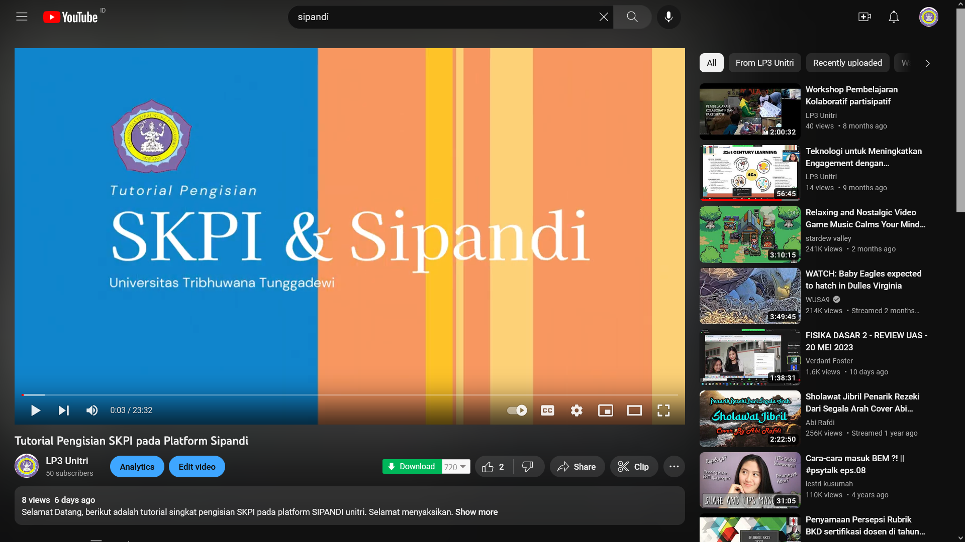
Tutorial Pengisian SKPI pada Platform Sipandi
https://youtu.be/A9ufS87H_lg
atau ketik s.id/tutorialsipandi

Slide 22
Diskusi
04

